Slide 1
倒 立 摆
1. 串级PID
2. 电机的闭环传递函数
3. 倒立摆建模
4. 绘制系统结构框图
5. 倒立摆逆解算
6. 参数整定
7. 编写代码

Slide 2








串级PID的参数整定方法
PID参数已经计算过了
0.5 + 7 * 1/s
$$θ_{ref}$$
$${\dot{θ}}_{ref}$$
$$ω_{ref}$$
$$ω$$
$$\dot{θ}$$
$$θ$$
PID
PID
PID
电机
模型
车身模型
$$\frac{1}{s}$$
-
-
-
从内向外逐级整定
1. 通过波特图计算PID参数
2. 计算闭环响应函数

Slide 3



$$ω_{ref}$$
$$ω$$
$$ω_{ref}$$
电机闭环传递函数
$$ω$$
PID
电机
模型
-
结构框图化简

Slide 4









结构框图化简规则
1. 串联
$$G_{1}\left(s\right)$$
$$G_{2}\left(s\right)$$
$$G_{1}\left(s\right)G_{2}\left(s\right)$$
$$G_{1}\left(s\right)$$
2. 并联
$$G_{1}\left(s\right)+G_{2}\left(s\right)$$
$$G_{2}\left(s\right)$$
$$G\left(s\right)$$
3. 反馈
-
$\frac{G\left(s\right)}{1+G\left(s\right)H\left(s\right)}$
$$H\left(s\right)$$
4. 分离点前（后）移
5. 比较点前（后）移

Slide 5
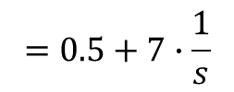
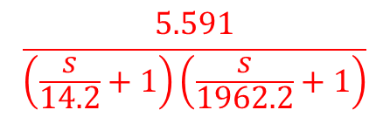
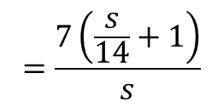
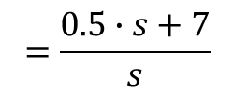


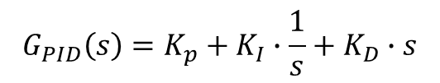
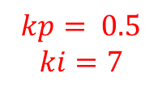
$$\frac{5.591}{\left(\frac{s}{14.2}+1\right)\left(\frac{s}{1962.2}+1\right)}$$
$$kp= 0.5$$
$$ki=7$$
$$ω_{ref}$$
PID
电机
模型
$$ω$$
-
$$G_{PID}\left(s\right)=K_{p}+K_{I}∙\frac{1}{s}+K_{D}∙s$$
0.5
7
0
$$=0.5+7∙\frac{1}{s}$$
$$=\frac{0.5∙s+7}{s}$$
$$=\frac{7\left(\frac{s}{14}+1\right)}{s}$$

Slide 6
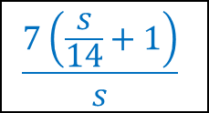
$$\frac{5.591}{\left(\frac{s}{14.2}+1\right)\left(\frac{s}{1962.2}+1\right)}$$
$$kp= 0.5$$
$$ki=7$$
$$ω_{ref}$$
$$\frac{7\left(\frac{s}{14}+1\right)}{s}$$
电机
模型
$$ω$$
-
$$G_{PID}\left(s\right)=K_{p}+K_{I}∙\frac{1}{s}+K_{D}∙s$$
0.5
7
0
$$=0.5+7∙\frac{1}{s}$$
$$=\frac{0.5∙s+7}{s}$$
$$=\frac{7\left(\frac{s}{14}+1\right)}{s}$$

Slide 7
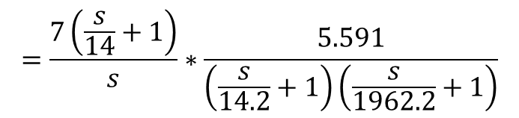

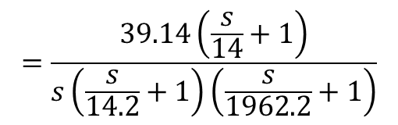
$$\frac{5.591}{\left(\frac{s}{14.2}+1\right)\left(\frac{s}{1962.2}+1\right)}$$
$$kp= 0.5$$
$$ki=7$$
$$ω_{ref}$$
$$\frac{7\left(\frac{s}{14}+1\right)}{s}$$
电机
模型
$$ω$$
-
$$G\left(s\right)=G_{pid}\left(s\right)∗G_{m}\left(s\right)$$
$$=\frac{7\left(\frac{s}{14}+1\right)}{s}∗\frac{5.591}{\left(\frac{s}{14.2}+1\right)\left(\frac{s}{1962.2}+1\right)}$$
$$=\frac{39.14\left(\frac{s}{14}+1\right)}{s\left(\frac{s}{14.2}+1\right)\left(\frac{s}{1962.2}+1\right)}$$

Slide 8
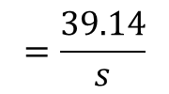
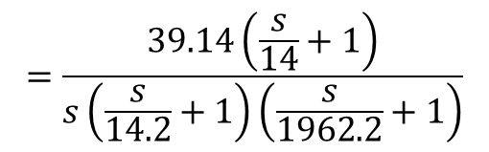
很大的极点
可以忽略
零极点靠的很近
对波特图几乎没有影响
$$=\frac{39.14\left(\frac{s}{14}+1\right)}{s\left(\frac{s}{14.2}+1\right)\left(\frac{s}{1962.2}+1\right)}$$
$$=\frac{39.14}{s}$$

Slide 9
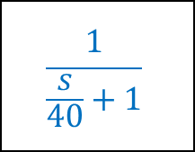
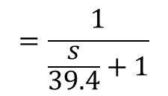

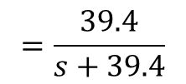

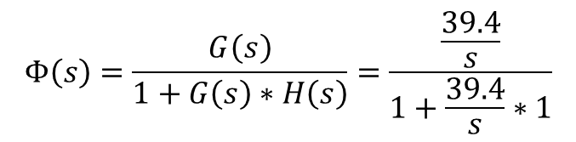

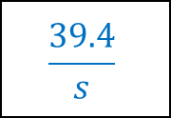

$$ω_{ref}$$
$$\frac{39.4}{s}$$
$$ω$$
-
$$Φ\left(s\right)=\frac{G\left(s\right)}{1+G\left(s\right)∗H\left(s\right)}=\frac{\frac{39.4}{s}}{1+\frac{39.4}{s}∗1}$$
$$ω_{ref}$$
$$ω$$
PID
电机
模型
-
$$=\frac{39.4}{s+39.4}$$
$$ω_{ref}$$
$$\frac{1}{\frac{s}{40}+1}$$
$$ω$$
$$=\frac{1}{\frac{s}{39.4}+1}$$

